Slide 1


INTERAÇÃO HUMANO-COMPUTADOR AULA 01
CURSO
Tecnologia em Análise e Desenvolvimento de Sistemas
Prof. MSc. Carlos Leopoldo P. Siqueira
2021

Slide 2
Ementa:
Permitir a avaliação das capacidades e limitações dos usuários em sua relação com os sistemas de informação. Aplicação de métodos e técnicas para o desenvolvimento de interfaces, através de conceitos de modelo de tarefas e modelo de usuário, homem-computador eficazes na comunicação. Storyboard e prototipação. Avaliação de interfaces: Conceitos e métodos.

Slide 3
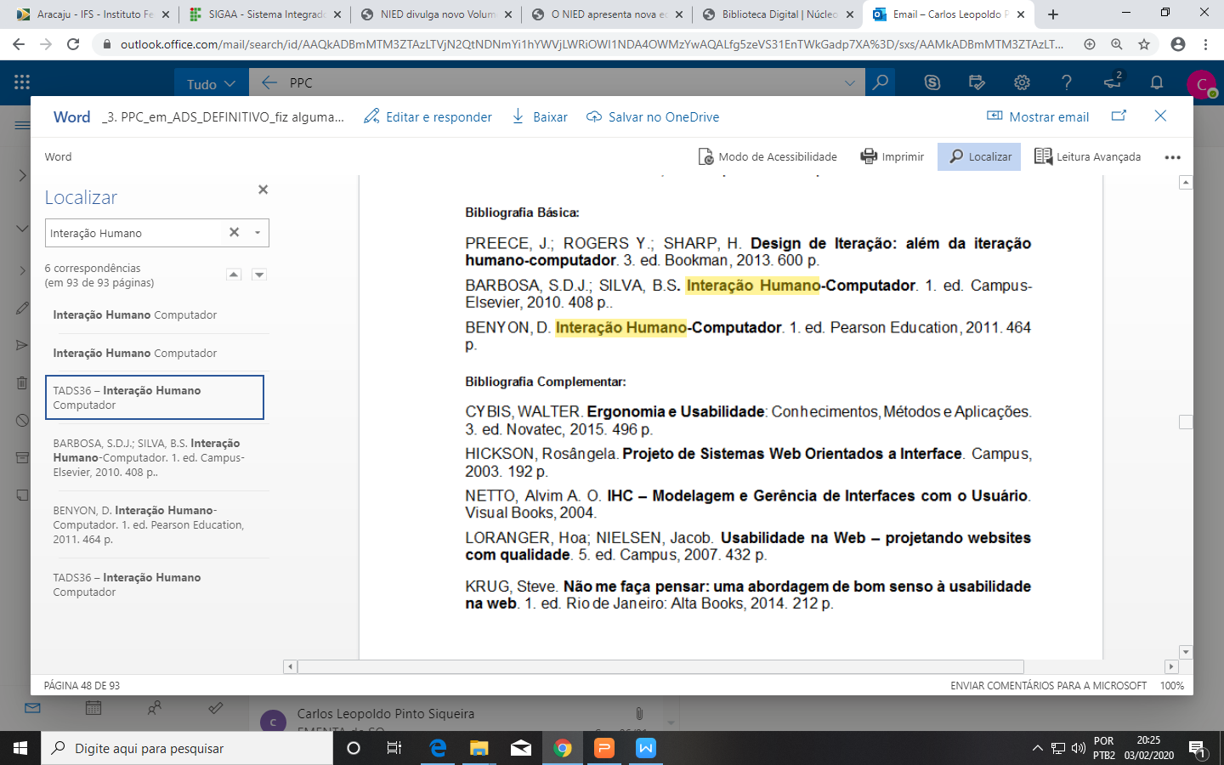

Slide 4
A comunicação é uma das muitas necessidades do ser humano, pois desde a época das cavernas ele demonstra o anseio por expressar o que passa dentro de si e no meio em que vive.

Slide 5
O anseio por interação/comunicação deu ao ser humano a capacidade de criar dispositivos que, hoje em dia, fazem parte do seu corpo, ou seja, é quase impossível viver sem, dando origem ao termo IHC (Interação humano–computador).

Slide 6
O IHC é o estudo da interação entre pessoas e computadores. É uma área interdisciplinar que relaciona a ciência da computação, artes, design, ergonomia, psicologia, sociologia, semiótica, linguística, e áreas afins.

Slide 7
Interação Humano-Computador - IHC (do inglês Human–Computer Interaction (HCI)), também chamado de Interação Homem-Máquina - IHM (do inglês Man–Machine Interaction (MMI) ) é o nome dado ao conjunto de estudos que envolve a interação entre pessoas (usuários) e dispositivos computacionais.

Slide 8
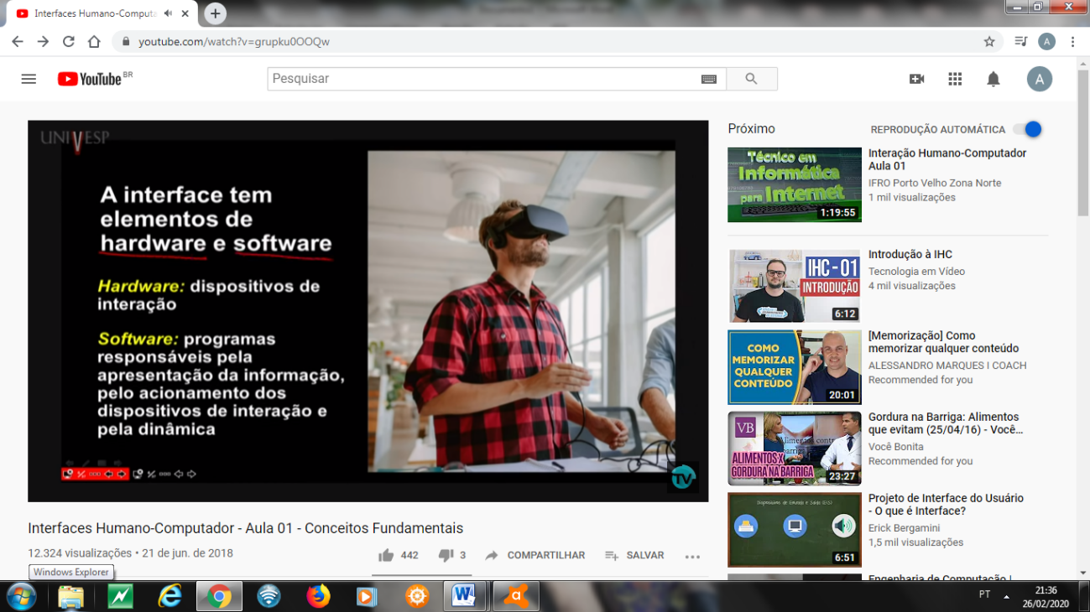
A interação entre humanos e máquinas acontece através da interface do utilizador, formada por software e hardware.

Slide 9
Interação é um processo de comunicação do usuário com o sistema através das interfaces; envolve tudo o que acontece quando o usuário, por meio da interface, interage com o sistema computacional para realizar tarefas (Silva & Barbosa, 2010).

Slide 10
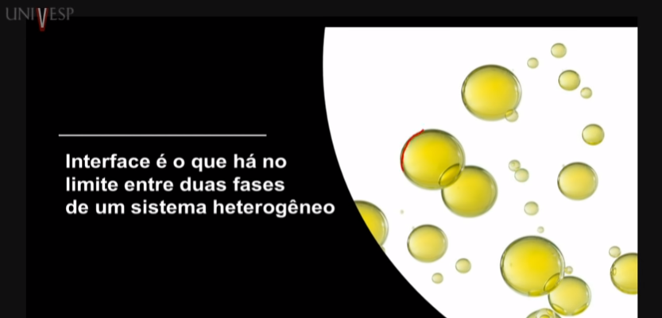
Fonte: https://www.youtube.com/watch?v=grupku0OOQw
Temos um sistema humano e um sistema computacional. Esses dois sistemas conversam entre si pela película que reveste as gotas de óleo que é a interface.

Slide 11
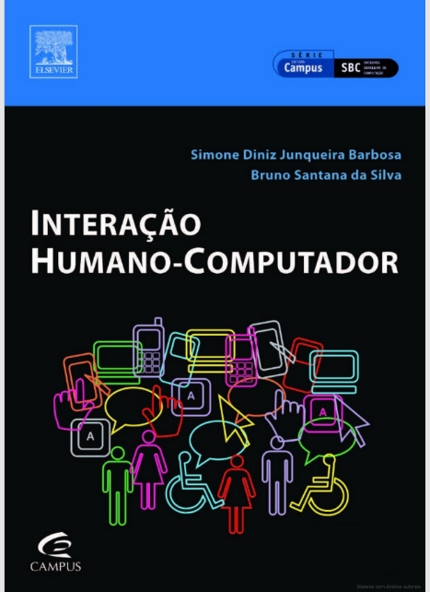
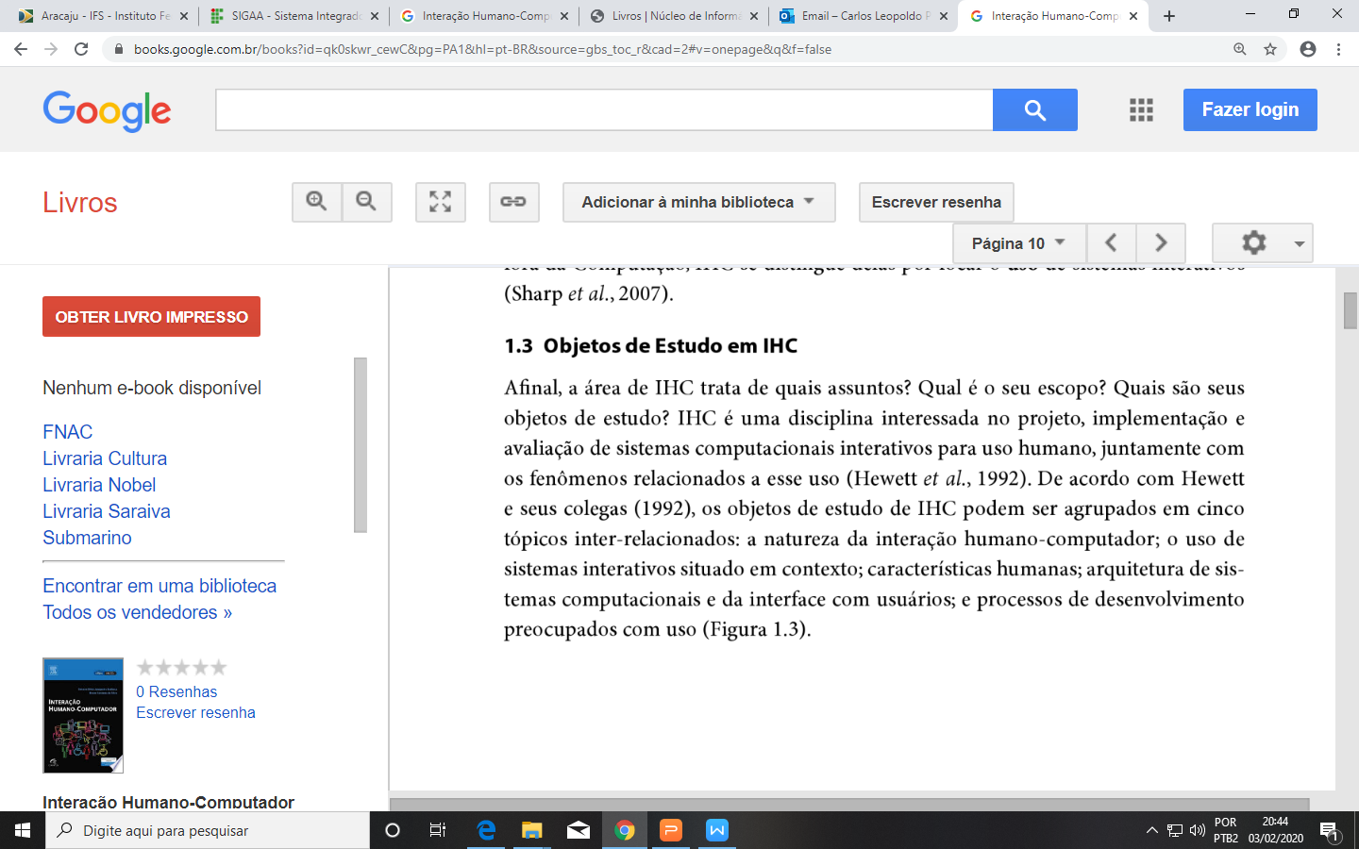

Slide 12
A tecnologia deve ser usada sempre para maximizar nossas habilidades, e o uso de computadores deve ser o mais simples, seguro e agradável possível.

Slide 13
Criação de sistemas difíceis de usar pode inviabilizar o sucesso de softwares que poderiam ser bastante úteis.

Slide 14
O desempenho humano no uso de computadores e de sistemas tem sido uma área de pesquisa e desenvolvimento que muito se expandiu nas últimas décadas. Isso tem sido feito utilizando poderosas ferramentas computacionais na análise de dados e com vários métodos.

